Slide 1
МКОУ Купреевская СОШ
Окружающий мир 3 класс
Тема : На юге Европы .
Греция.
Выполнила : Круглова С .Г .

Slide 2
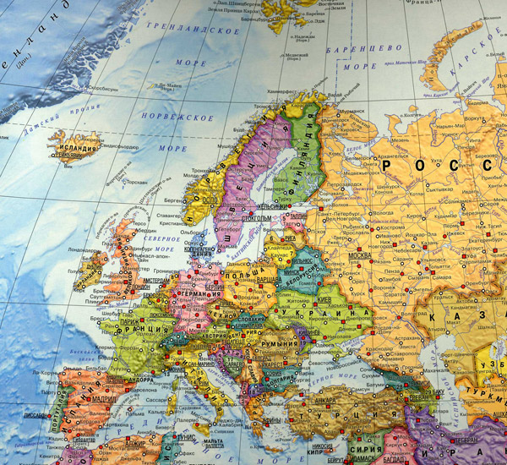
Карта Европы

Slide 3
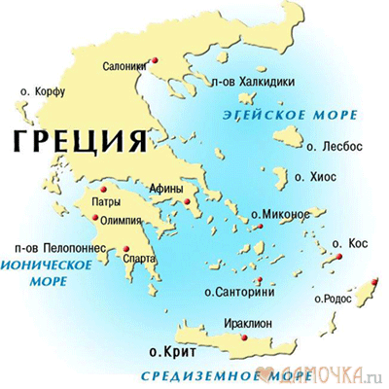
Греция .
Столица - Афины .
Глава государства – президент .
Государственный язык – греческий .

Slide 4
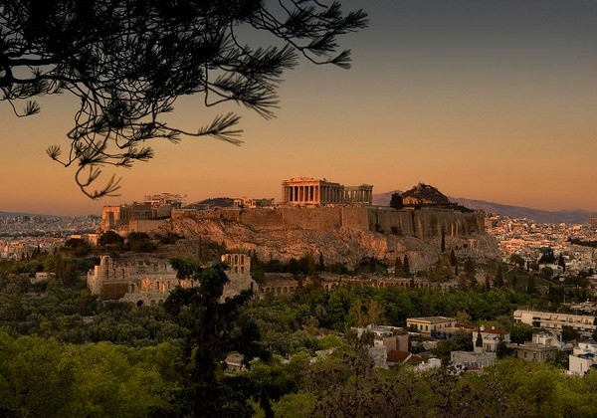
Акрополь
Главная достопримечательность Афин — это, конечно же, Акрополь, находящийся на высоком холме.

Slide 5
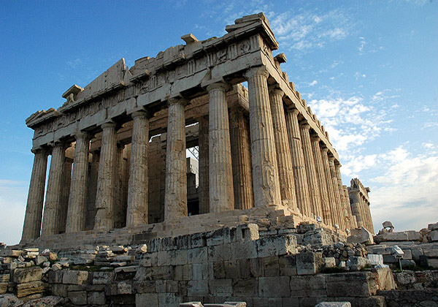
Парфенон
Символ Афин и всей Греции, а также самый известный памятник античности — это Парфенон.

Slide 6
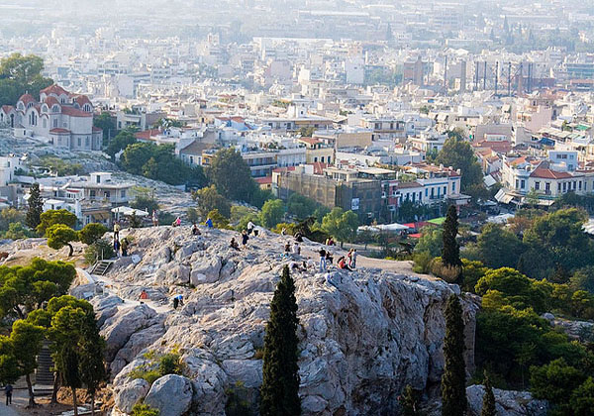
Ареопаг
Напротив подъема на Акрополь в южной части Агоры находится Ареопаг.

Slide 7
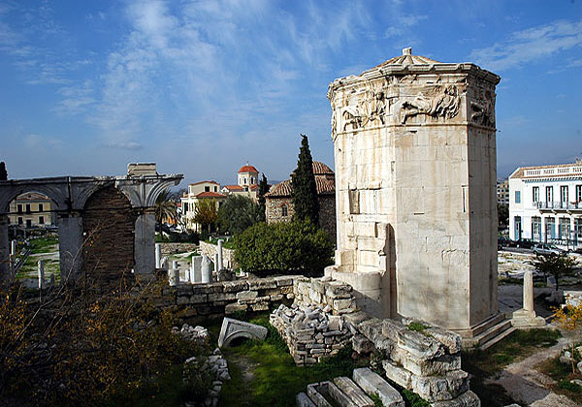
Башня ветров
Башня ветров, которую построили во II веке до н.э. под руководством сирийского астронома Андроника Киррестского, находится недалеко от Римской Агоры.

Slide 8
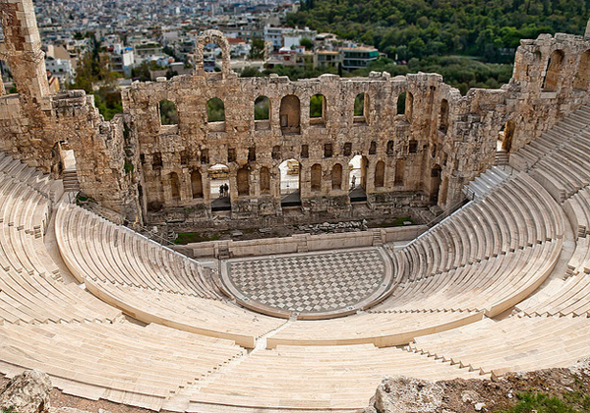
Театр Диониса
Под Акрополем расположен Театр Диониса, древнейший в Греции.

Slide 9
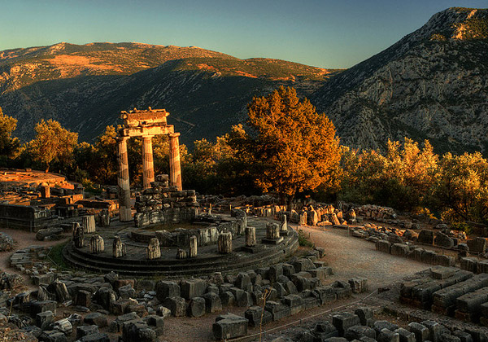
Дельфы
По легенде, город Дельфы был основан на том месте, где от руки бога Аполлона пал дракон Пифон.

Slide 10
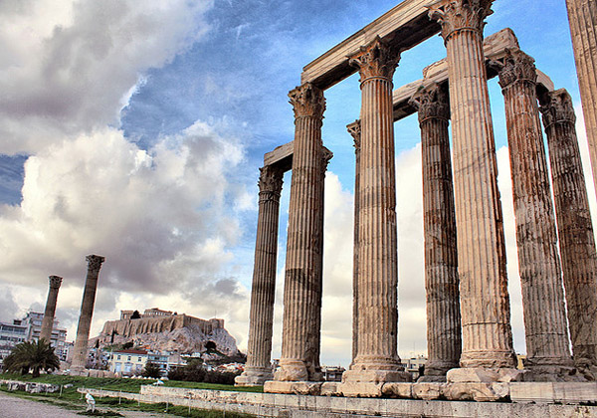
Храм Зевса
Самым крупным в Греции сохранившимся до наших дней храмом является Храм Зевса, превосходящий по размерам даже Парфенон. Он имеет длину 107 метров и ширину 41 метр

Slide 11
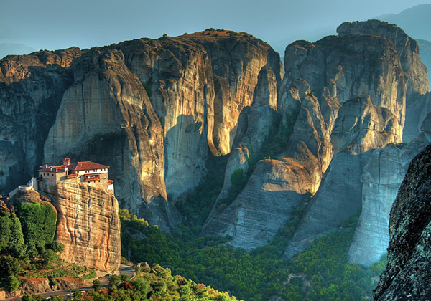
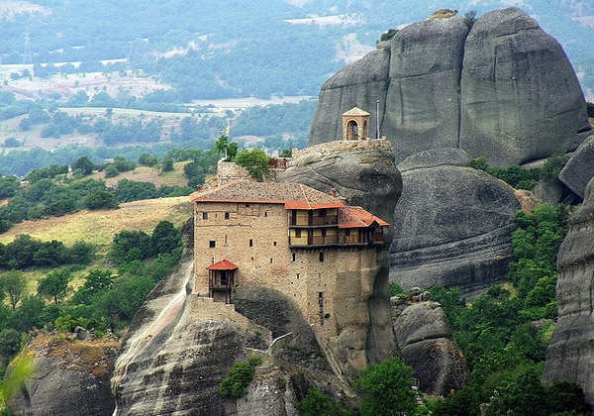
Монастыри Метеоры
Метеоры — удивительные монастыри, которые возвышаются на скалах Греции.

